Slide 1
Презентация по окружающему миру
на тему
«Зимняя жизнь птиц и зверей»
Выполнила
учитель начальных классов
МБОУ СОШ №84 г. Воронеж
Токарева О. В.

Slide 2
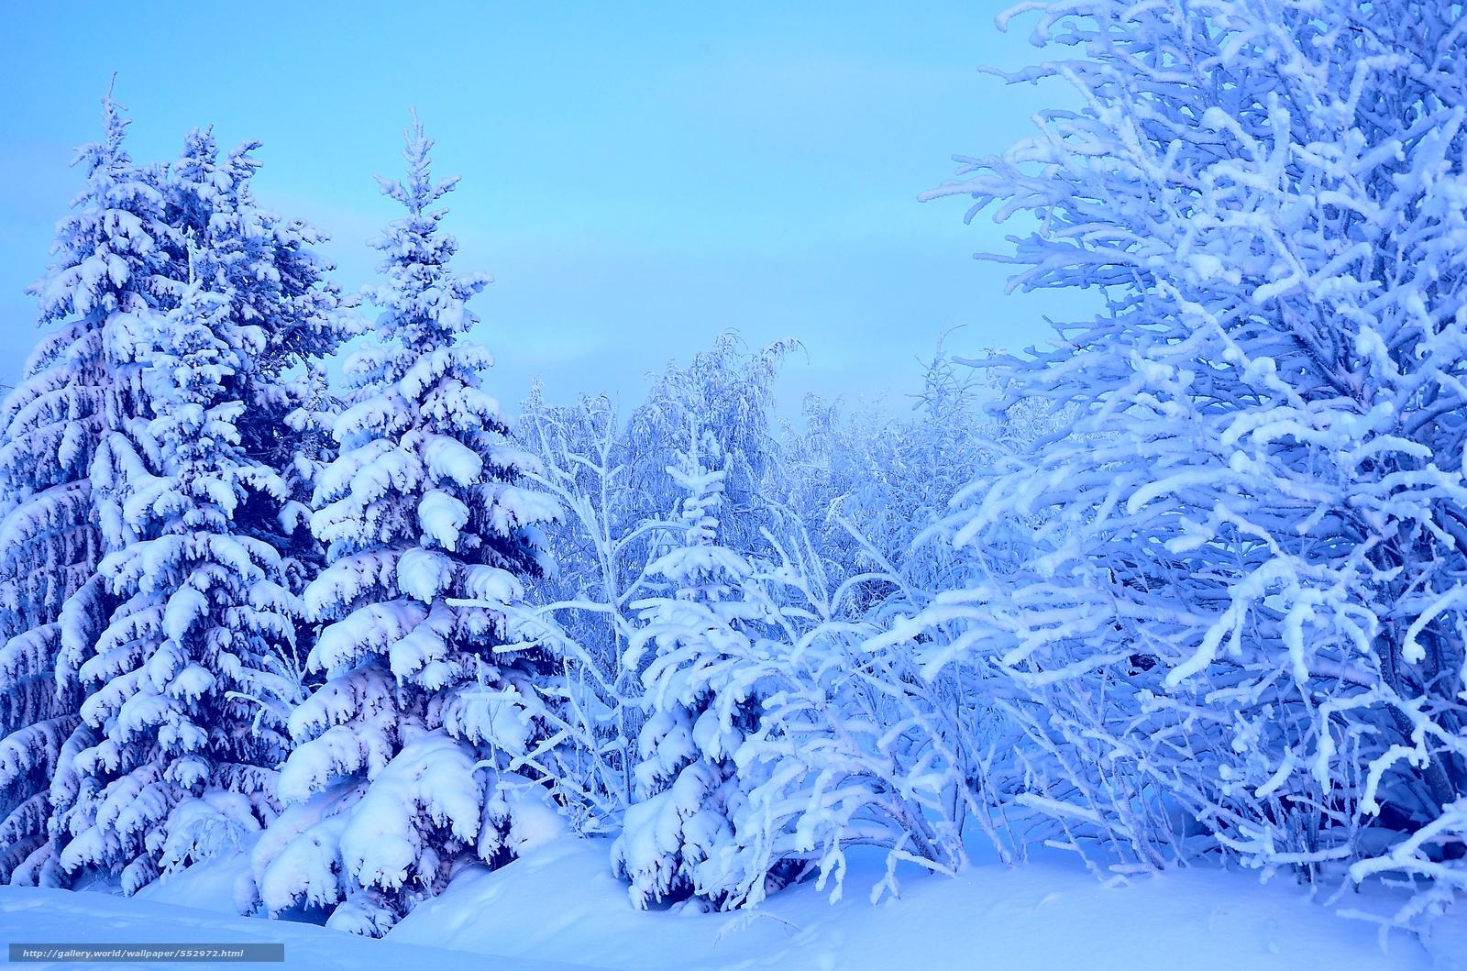

Slide 3
ПРИРОДА
ЖИВАЯ
НЕЖИВАЯ
ЦАРСТВО
РАСТЕНИЙ
ЦАРСТВО ГРИБОВ
ЦАРСТВО
ЖИВОТНЫХ

Slide 4
ПРИРОДА
ЖИВАЯ
НЕЖИВАЯ
ЦАРСТВО
РАСТЕНИЙ
ЦАРСТВО ГРИБОВ
ЦАРСТВО ЖИВОТНЫХ

Slide 5
ПРИРОДА
ЖИВАЯ
НЕЖИВАЯ
ЦАРСТВО
РАСТЕНИЙ
ЦАРСТВО ГРИБОВ
ЦАРСТВО ЖИВОТНЫХ
РЫБЫ
НАСЕКОМЫЕ
ПТИЦЫ
ЗВЕРИ

Slide 6
Лес стоит загадочный,
Лес стоит таинственный,
Безмолвна тишина:
Пташек и зверюшек -
Всех спрятала зима.

Slide 7
П Т И Ц Ы

Slide 8
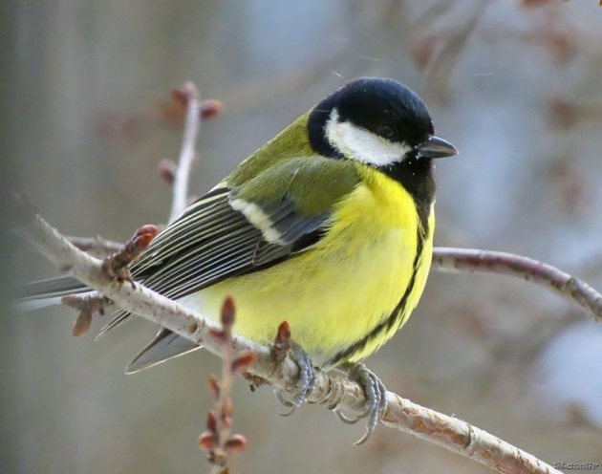
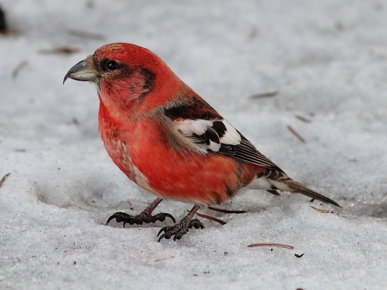
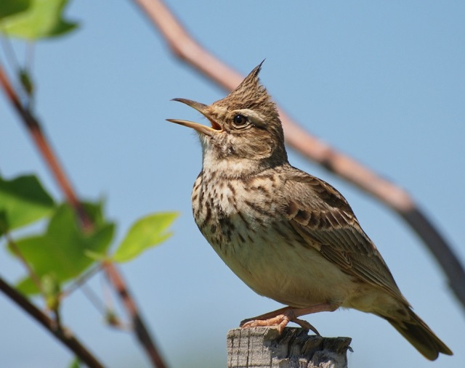
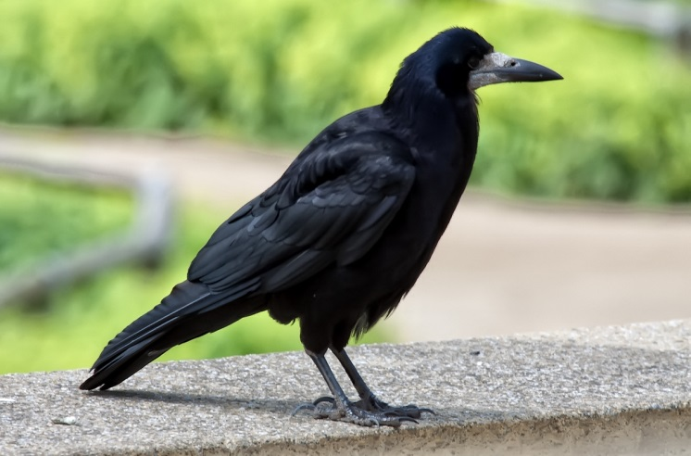
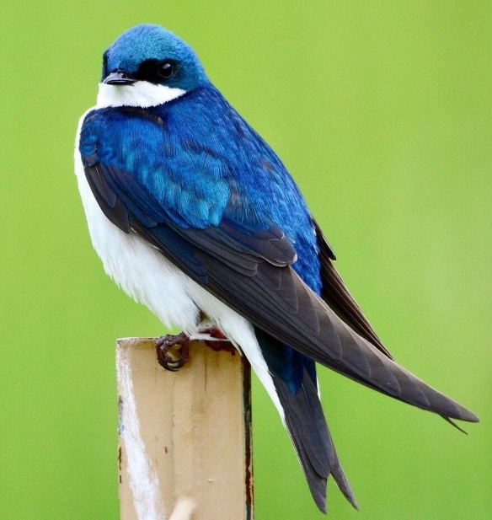
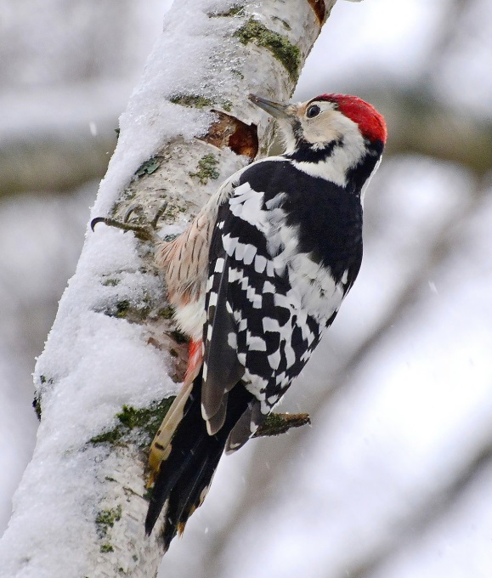
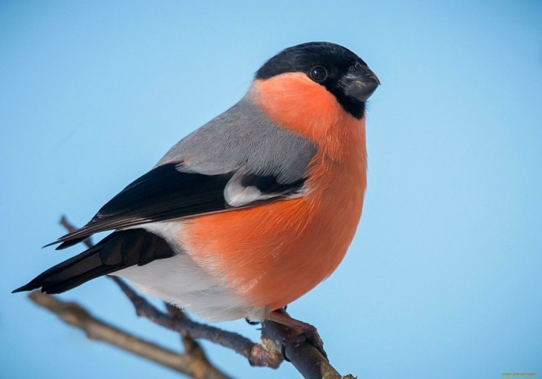
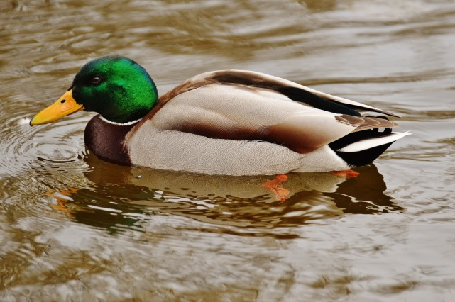

Slide 9
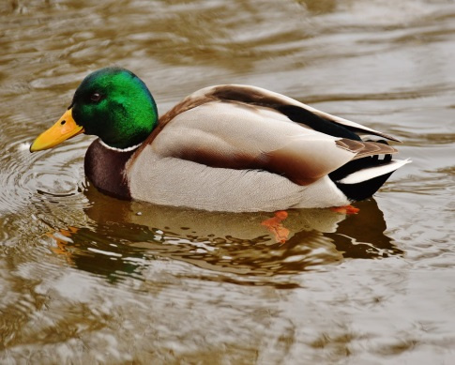
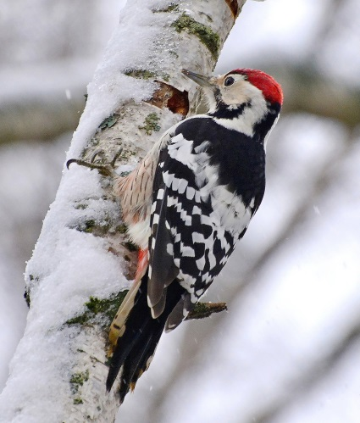
ПЕРЕЛЁТНЫЕ ПТИЦЫ
ЗИМУЮЩИЕ ПТИЦЫ

Slide 10
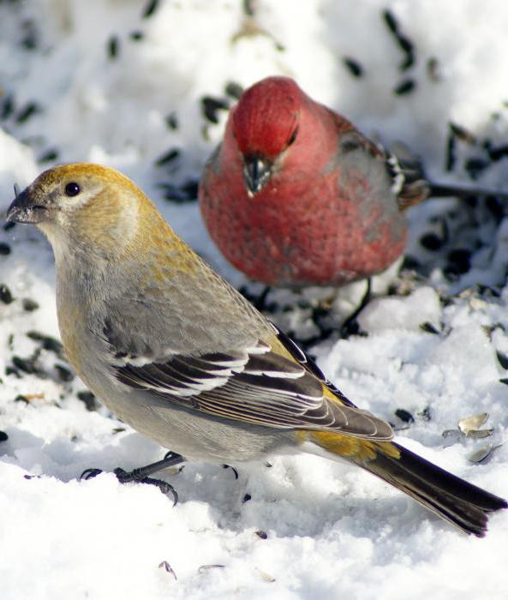
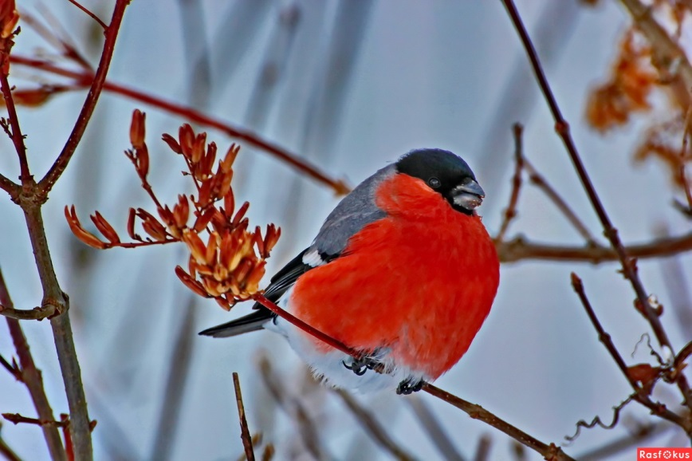

Slide 11
Народная мудрость:
«Всякая птица своим клювом сыта»

Slide 12
ФИЗКУЛЬТМИНУТКА

Slide 13
Ж и в о т н ы е

Slide 14
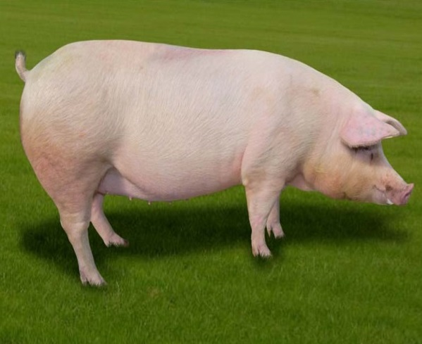
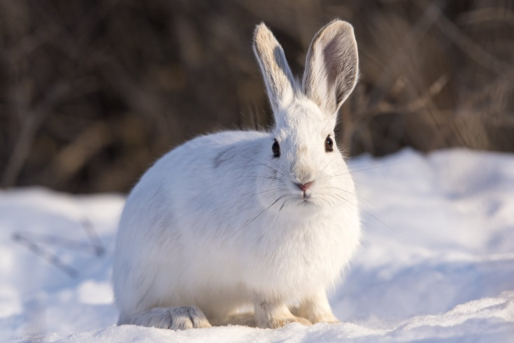
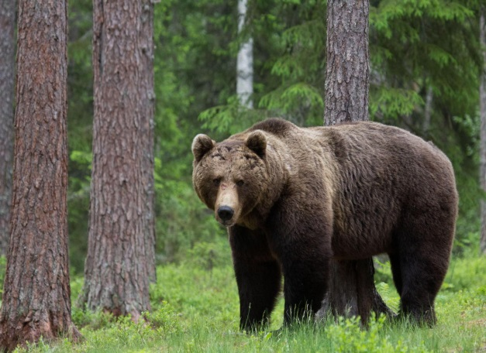
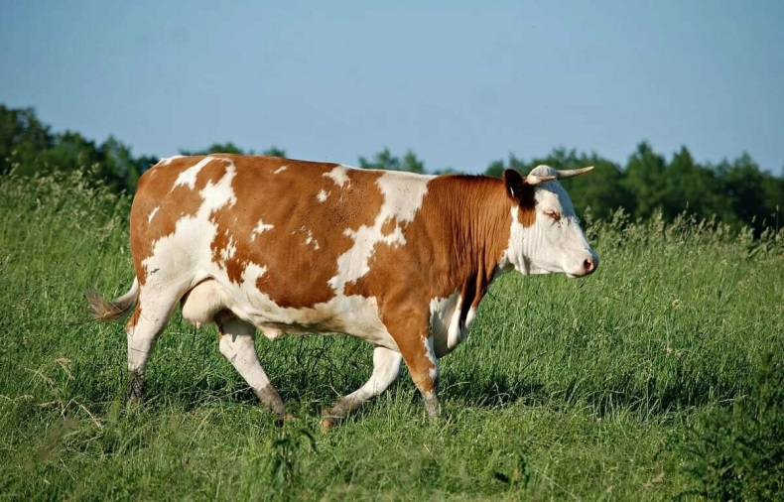
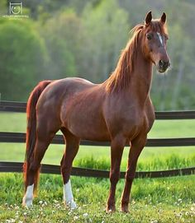
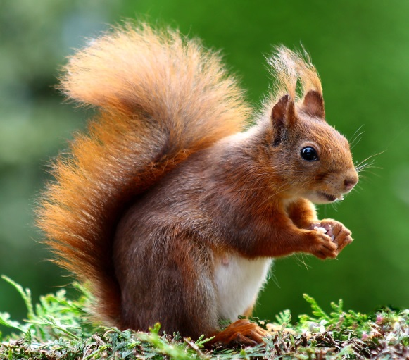

Slide 15
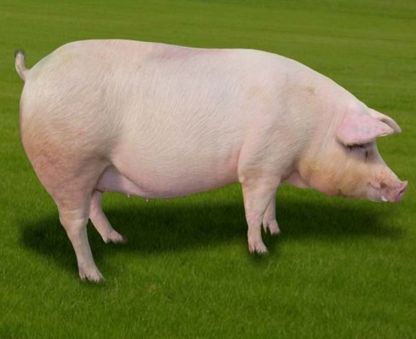
ДОМАШНИЕ ЖИВОТНЫЕ
ДИКИЕ ЖИВОТНЫЕ

Slide 16
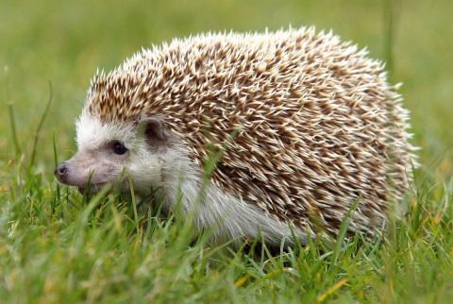
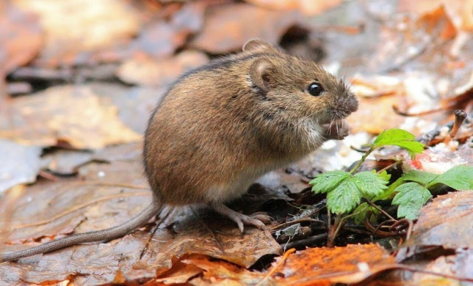
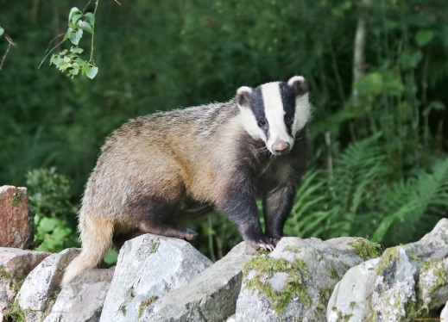
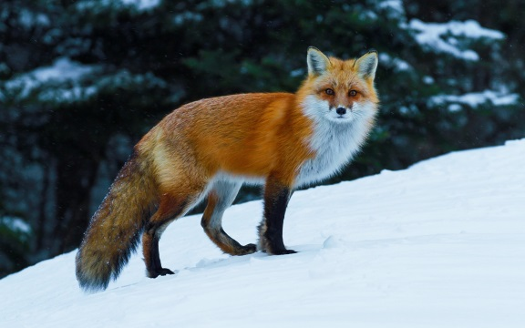
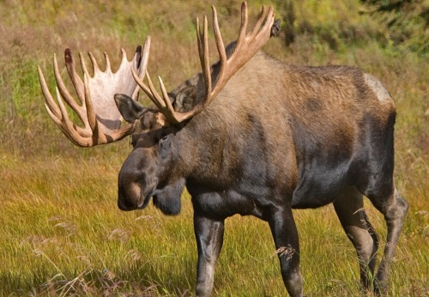
Звери зимой
Впадают в спячку
Делают запасы
и используют их
Ищут себе корм

Slide 17
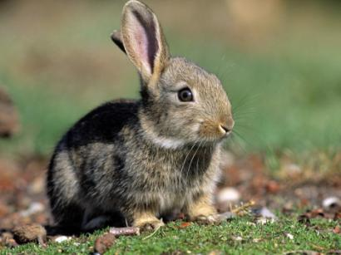
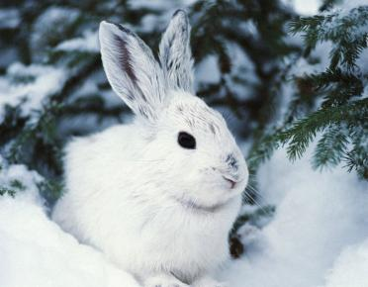
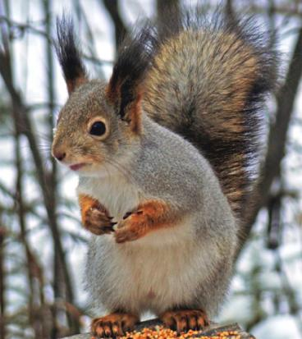
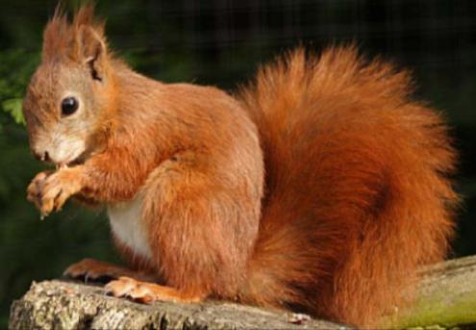
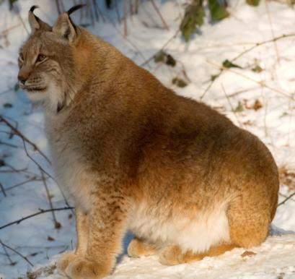
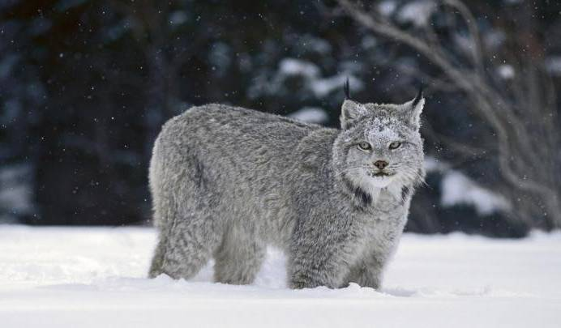
Линяют

Slide 18
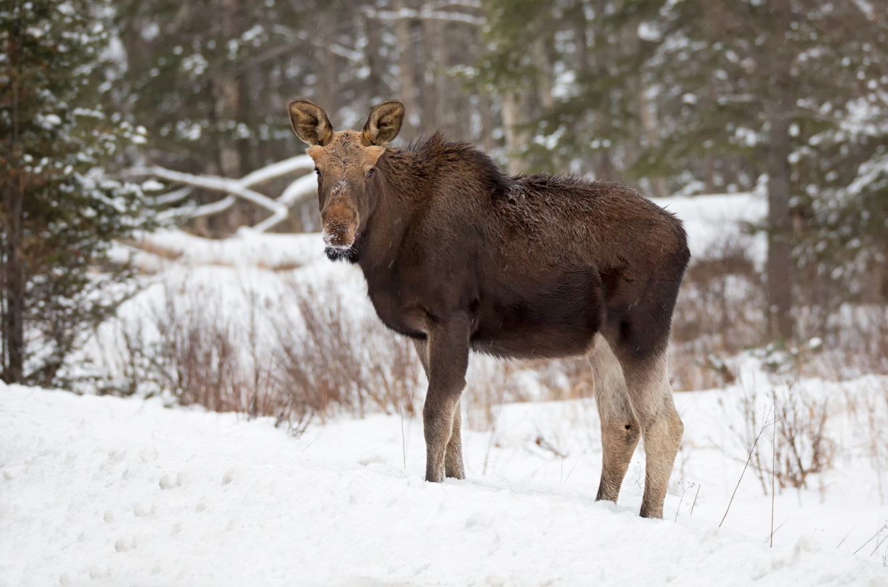
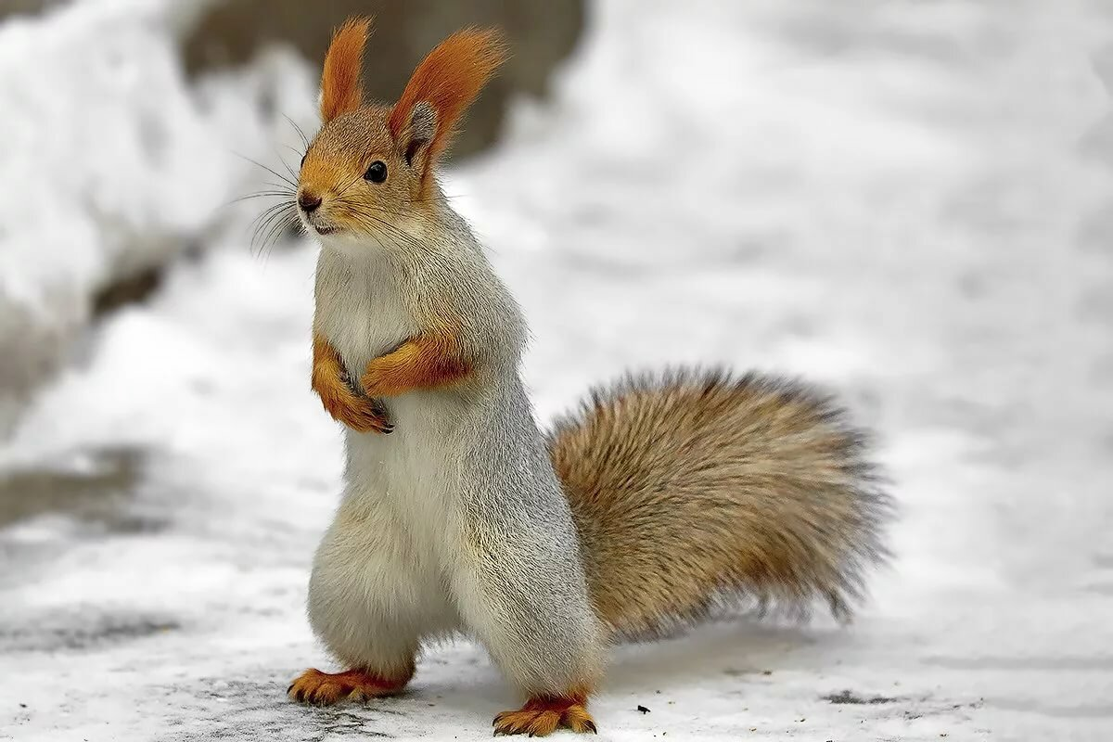

Slide 19
К О Н Е Ч Н А Я

Slide 20
С П А С И Б О !

